Slide 1
Trò chơi 3:
Giới thiệu tháp dinh dưỡng, các tầng tháp.

Slide 2
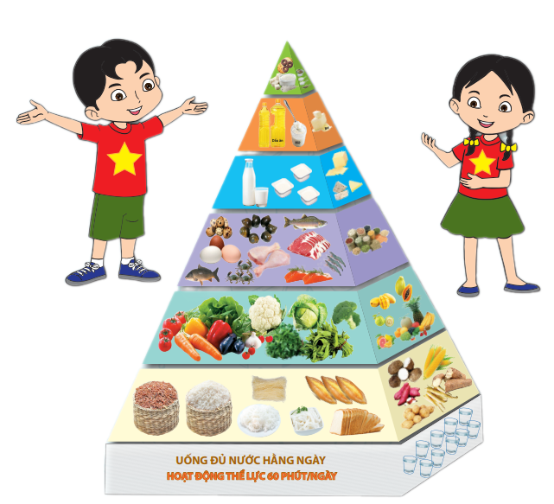
Câu 1: Tháp dinh dưỡng gồm mấy tầng? (Chọn một đáp án đúng nhất)
0
8
9
7
4
6
2
3
10
5
1
1
5 tầng.
3
7 tầng.
2
6 tầng.
4
8 tầng.

Slide 3
Câu 1: Tháp dinh dưỡng gồm mấy tầng? (Chọn một đáp án đúng nhất)
1
5 tầng.
3
7 tầng.
2
6 tầng.
4
8 tầng.

Slide 4
THÁP DINH DƯỠNG
Tầng 7: Đường, muối
Tầng 6: Dầu, mỡ
Tầng 5: Sữa và chế phẩm sữa
Tầng 4: Thịt, thủy sản, trứng và hạt giàu đạm
Tầng 3: Rau lá, rau củ quả, trái cây/quả chín.
Tầng 2: Ngũ cốc, khoai củ và sản phẩm chế biến
Tầng 1: Nước và hoạt động thể lực

Slide 5
Câu 2: Em hãy chọn ra các loại thực phẩm thuộc tầng thực phẩm giàu tinh bột?
(Chọn một đáp án đúng nhất)
0
8
9
7
4
6
2
3
10
5
1
1
Ngô, khoai, sắn, gạo, bánh mì, mì, miến
3
Sữa chua, sữa tươi, ngô, khoai, sắn, gạo
4
2
Rau xanh, quả chín, ngô, khoai, sắn, gạo
Ngô, khoai, sắn, gạo, nước ngọt

Slide 6
Câu 2: Em hãy chọn ra các loại thực phẩm thuộc tầng thực phẩm giàu tinh bột?
(Chọn một đáp án đúng nhất)
1
Ngô, khoai, sắn, gạo, bánh mì, mì, miến
3
Sữa chua, sữa tươi, ngô, khoai, sắn, gạo
4
2
Rau xanh, quả chín, ngô, khoai, sắn, gạo
Ngô, khoai, sắn, gạo, nước ngọt

Slide 7
Câu 3: Em hãy chọn ra các loại thực phẩm thuộc tầng thực phẩm giàu chất đạm ?
(Chọn một đáp án đúng nhất)
0
8
9
7
4
6
2
3
10
5
1
1
Thịt, thủy sản, trứng và hạt giàu đạm.
3
Ngô, khoai, sắn và các hạt giàu đạm.
4
2
Thịt, thủy sản, trứng và ngô, khoai, sắn.
Trứng, sữa và nước lọc.

Slide 8
Câu 3: Em hãy chọn ra các loại thực phẩm thuộc tầng thực phẩm giàu chất đạm ?
(Chọn một đáp án đúng nhất)
1
Thịt, thủy sản, trứng và hạt giàu đạm.
3
Ngô, khoai, sắn và các hạt giàu đạm.
4
2
Thịt, thủy sản, trứng và ngô, khoai, sắn.
Trứng, sữa và nước lọc.

Slide 9
Câu 4: Em hãy chọn ra các loại thực phẩm thuộc tầng thực phẩm giàu chất béo?
(Chọn một đáp án đúng nhất)
0
8
9
7
4
6
2
3
10
5
1
1
Mỡ và dầu ăn
3
Mỡ và bánh ngọt
4
2
Bánh kẹo và nước ngọt
Dầu ăn và trái cây

Slide 10
Câu 4: Em hãy chọn ra các loại thực phẩm thuộc tầng thực phẩm giàu chất béo?
(Chọn một đáp án đúng nhất)
1
Mỡ và dầu ăn
3
Mỡ và bánh ngọt
4
2
Bánh kẹo và nước ngọt
Dầu ăn và trái cây

Slide 11
Câu 5: Em hãy chọn ra các loại thực phẩm thuộc tầng thực phẩm rau củ quả ?
(Chọn một đáp án đúng nhất)
0
8
9
7
4
6
2
3
10
5
1
1
Rau lá, rau củ quả và thịt, trứng, sữa
3
Rau lá, rau củ quả và ngô khoai sắn
4
2
Rau lá, rau củ quả, trái cây và quả chín
Trái cây, quả chín và dầu mỡ

Slide 12
Câu 5: Em hãy chọn ra các loại thực phẩm thuộc tầng thực phẩm rau củ quả ?
(Chọn một đáp án đúng nhất)
1
Rau lá, rau củ quả và thịt, trứng, sữa
3
Rau lá, rau củ quả và ngô khoai sắn
4
2
Rau lá, rau củ quả, trái cây và quả chín
Trái cây, quả chín và dầu mỡ

Slide 13
Cảm ơn!
và
Hẹn gặp lại!

